Slide 1
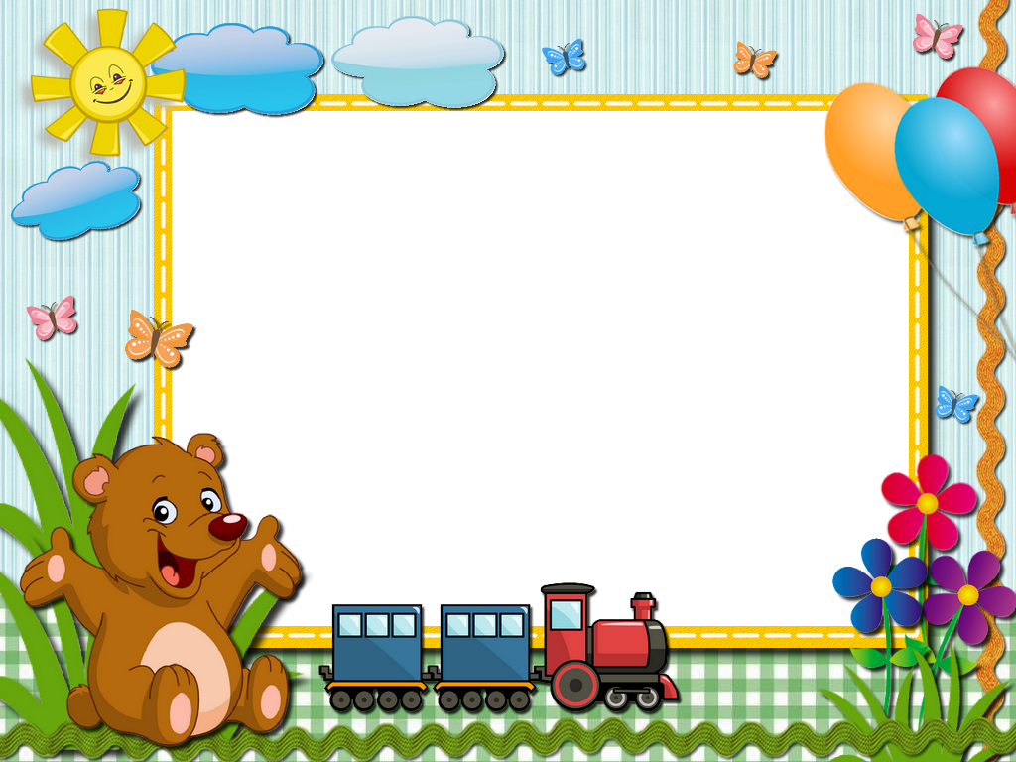

Môn: Luyện từ và câu
Lớp: 5

Slide 2
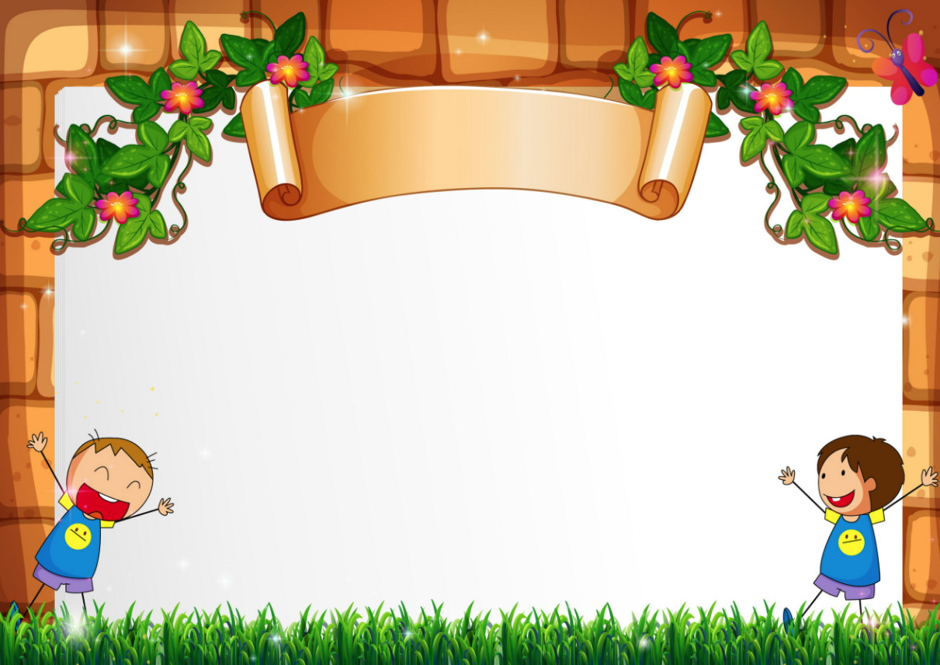
Chọn đáp án đúng
……. thời tiết thuận lợi ……vụ lúa này đạt năng suất cao.
a. Tuy…..nhưng
b. Nhờ ... nên
b. Nhờ ... nên
c. Tại ……. nên

Slide 3
Chọn đáp án đúng
……. Sư Tử ra sức vùng vẫy …… nó vẫn không sao thoát khỏi cái lưới đang bó chặt mình nó.
a. Tuy…..nhưng
b. Nhờ ... nên
c. Mặc dù ……. nhưng
c. Mặc dù ……. nhưng

Slide 4
Chọn đáp án đúng
Nam … đi học về, Dũng … gọi đi đá bóng.
a. vừa ….. đã
b. càng ... càng
c. vừa ……. vừa

Slide 5

Thứ ba ngày 9 tháng 3 năm 2023
Luyện từ và câu
TIẾT 49. LIÊN KẾT CÁC CÂU TRONG BÀI BẰNG CÁCH LẶP TỪ NGỮ

Slide 6

I. Nhận xét
1. Trong câu in nghiêng dưới đây, từ nào lặp lại từ đã dùng ở câu trước?
Đền Thượng nằm chót vót trên đỉnh núi Nghĩa Lĩnh. Trước đền, những khóm hải đường đâm bông rực đỏ, những cánh bướm nhiều màu sắc bay dập dờn như đang múa quạt xoè hoa.

Slide 7

2. Nếu ta thay từ được dùng lặp lại bằng một trong các từ nhà, chùa, trường, lớp thì hai câu trên có còn gắn bó với nhau không?

Slide 8

Đền Thượng nằm chót vót trên đỉnh núi Nghĩa Lĩnh. Trước ............, những khóm hải đường đâm bông rực đỏ, những cánh bướm nhiều màu sắc bay dập dờn như đang múa quạt xoè hoa.
trường
chùa
đền
nhà
lớp

Slide 9
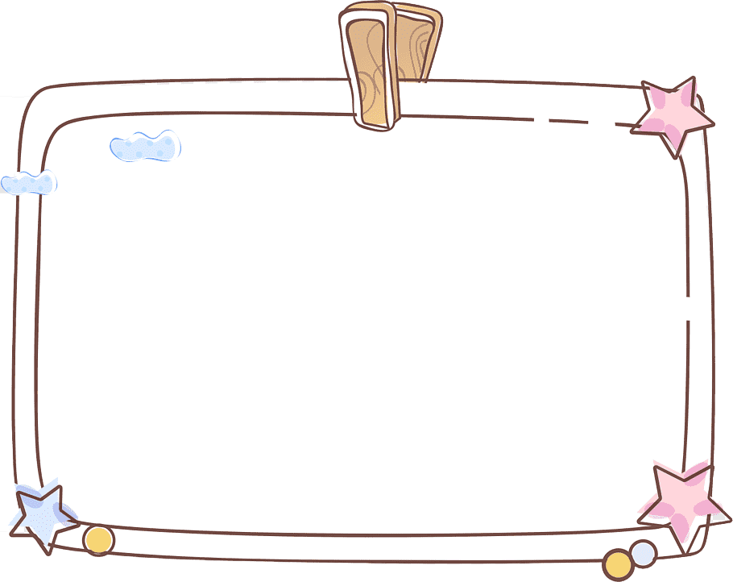
Việc lặp lại từ trong trường hợp này có tác dụng gì?
Việc lặp lại từ ‘‘đền’’ giúp cho hai câu trên có sự liên kết chặt chẽ về nội dung và nhờ vậy mà nó tạo thành đoạn văn, bài văn.

Slide 10
GHI NHỚ
1. Trong bài văn, đoạn văn, các câu phải liên kết chặt chẽ với nhau.
2. Để liên kết một câu với câu đứng trước nó, ta có thể lặp lại trong câu ấy những từ ngữ đã xuất hiện ở câu đứng trước.

Slide 11
III. Luyện tập
1. Tìm những từ ngữ được lặp lại để liên kết câu:
a) Niềm tự hào chính đáng của chúng ta trong nền văn hóa Đông Sơn chính là bộ sưu tập trống đồng hết sức phong phú. Trống đồng Đông Sơn đa dạng không chỉ về hình dáng, kích thước mà cả về phong cách trang trí, sắp xếp hoa văn.
b) Trong một sáng đào công sự, lưỡi xẻng của anh chiến sĩ xúc lên một mảnh đồ gốm có nét hoa văn màu nâu và xanh, hình đuôi rồng. Anh chiến sĩ quả quyết rằng những nét hoa văn này y như hoa văn trên hũ rượu thờ ở đình làng anh.

Slide 12
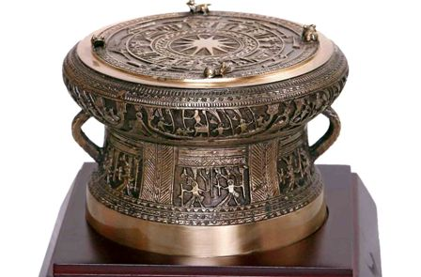
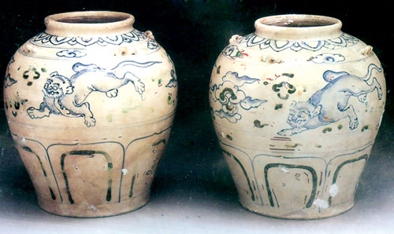
Đồ gốm
Trống đồng

Slide 13
Bài 2: Chọn từ ngữ trong ngoặc đơn thích hợp với mỗi ô trống để các câu, các đoạn được liên kết với nhau: (cá song, tôm, thuyền, cá chim, chợ)
Dọc theo bờ vịnh Hạ Long, trên bến Đoan, bến Tàu hay cảng Mới, những đoàn thuyền đánh cá rẽ màn sương bạc nối đuôi nhau cập bến, những cánh buồm ướt át như cánh chim trong mưa. Thuyền lưới mui bằng. Thuyền giã đôi mui cong. Thuyền khu Bốn buồm chữ nhật. Thuyền Vạn Ninh buồm cánh én. Thuyền nào cũng tôm cá đầy khoang. Người ta khiêng từng sọt cá nặng tươi roi rói lên chợ.
Chợ Hòn Gai buổi sáng la liệt tôm cá. Những con cá song khoẻ, vớt lên hàng giờ vẫn giãy đành đạch, vảy xám hoa đen lốm đốm. Những con cá chim mình dẹt như hình con chim lúc sải cánh bay, thịt ngon vào loại nhất nhì. Những con cá nhụ béo núc, trắng lốp, bóng mượt như được quét một lớp mỡ ngoài vậy. Những con tôm tròn, thịt căng lên từng ngấn như cổ tay của trẻ lên ba, da xanh ánh, hàng chân choi choi như muốn bơi.

Slide 14
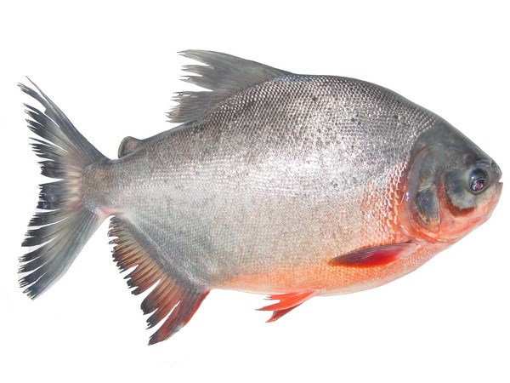
cá chim

Slide 15
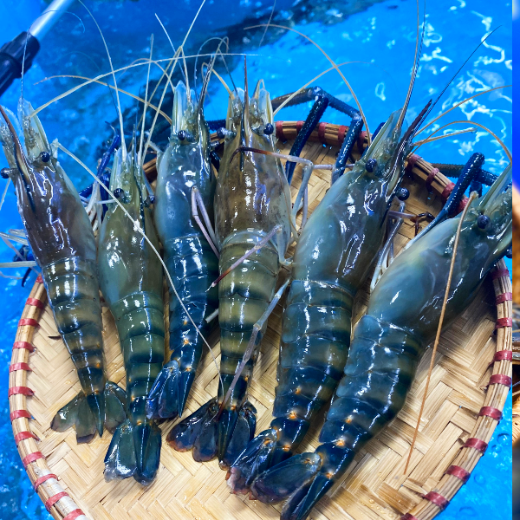

Slide 16
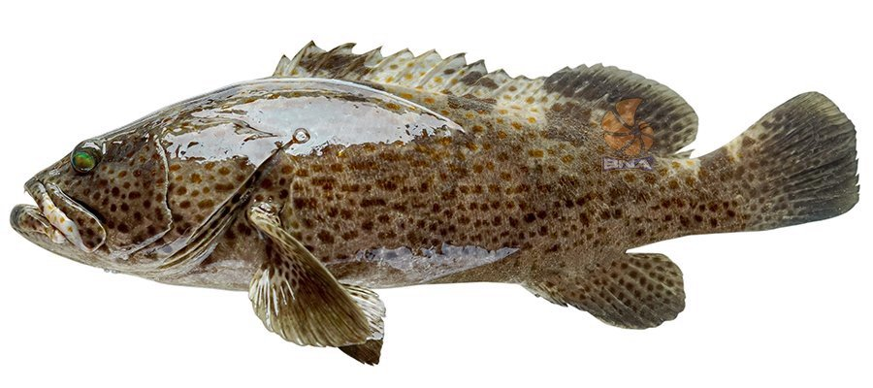
cá song

Slide 17

AI NHANH, AI ĐÚNG
Điền vào chỗ trống từ ngữ thích hợp để các câu trong mỗi đoạn được liên kết với nhau.

Slide 18

a. Bé thích làm kĩ sư giống bố và thích làm cô giáo như mẹ. Lại có lúc ….. thích làm bác sĩ để chữa bệnh cho ông ngoại.
bé
Hết giờ!
1
2
3
4
5
6
7
8
9
10
11
12
13
14
15

Slide 19
b. Một sớm tinh mơ, chú gà trống đã chạy tót ra giữa sân. ……. vươn mình, dang đôi cánh to, khỏe như hai chiếc quạt, vỗ cánh phành phạch.
Chú
Hết giờ!
1
2
3
4
5
6
7
8
9
10
11
12
13
14
15

Slide 20
c. Con mèo nhà em có bộ lông rất đẹp…….….. ấy như một tấm áo choàng giúp chú sưởi ấm suốt mùa đông.
Bộ lông
Hết giờ!
1
2
3
4
5
6
7
8
9
10
11
12
13
14
15

